Slide 1


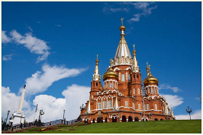
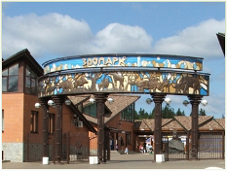
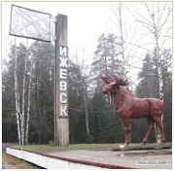
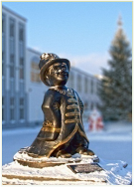
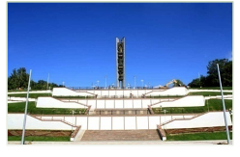
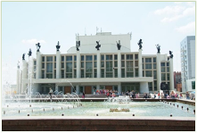
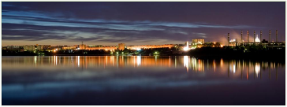

Slide 2
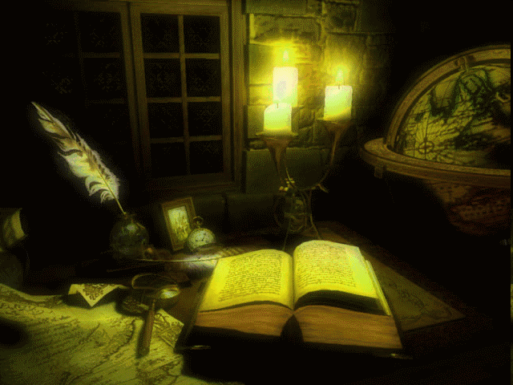
Таинственных мест, если верить легендам, в столице Удмуртии не так уж и мало. Вот некоторые из них.

Slide 3
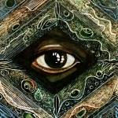
Заглянем???

Slide 4
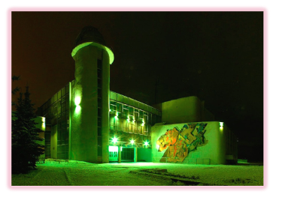
1 легенда
«Черная дыра»
В большом зале в здании Дворца детского (юношеского) творчества, где занимаются танцами, на паркетном полу выложены различные рисунки - от простых орнаментов до затейливых узоров. А в самом центре зала - огромная черная звезда.
Рассказывают, что те, кто часто танцует именно на этом участке зала, ночами видят кошмары, потому, что через центр этой звезды якобы проходит канал, по которому перемещается нечистая сила.

Slide 5
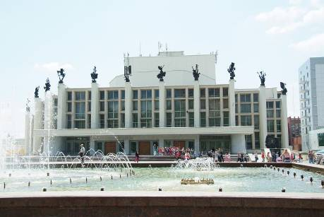
2 легенда
«Призрак
оперы»
Вторым загадочным местом города называют здание Театра оперы и балета Удмуртии. По версии жителей Ижевска, современный центр культуры построен на древнем месте жертвоприношения удмуртов и теперь оно заряжено негативной энергетикой . Но работники театра заявляют, что ничего мистического в здании театра они не наблюдали.

Slide 6
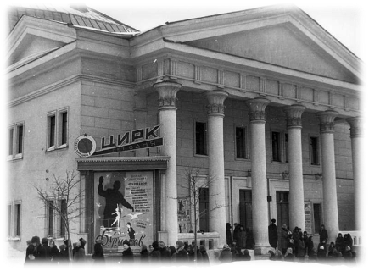
3 легенда
«Старый
цирк»
Третьим загадочным местом Ижевска называют старый цирк города. Таинственные явления, происходящие там, были даже описаны в книге современной российской писательницы Дины Рубиной под названием «Почерк Леонардо». В книге приводится разговор циркачей о том, что в старом ижевском цирке подозрительно часто гибли или калечились канатоходцы. С чем это было связано, так и осталось загадкой.

Slide 7
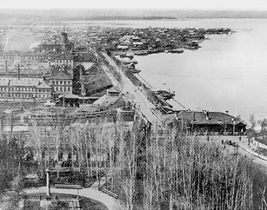
4 легенда
«Проклятая
плотина»
Несомненно, самым загадочным местом остаётся Ижевский пруд. Про него сложено немало легенд. Легенда, связанная с этим местом, появилась давным-давно, когда только строили Ижевский завод и возводили плотину.
Как-то утром недалеко от плотины появилась небольшая яма, которая очень быстро разрослась до неимоверных размеров. Солдаты, работавшие на плотине, ссыпали туда весь гравий и песок, предназначавшийся для строительства дороги, но все напрасно. Рабочие пытались рассчитать глубину ямы, спускали туда на веревке храбрецов - не достали никого.
Поговаривают, что там и сейчас можно увидеть яму и даже тень злого колдуна

Slide 8
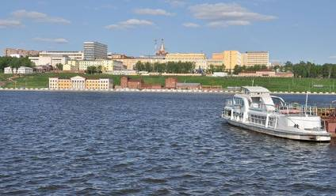
5 легенда
«Клад на дне»
При строительстве заводской башни металлургического завода на вершину был установлен двуглавый орёл, отлитый из бронзы. Выглядело это очень красиво. По вечерам во время праздников его освещали иллюминацией.
После революции в 1919 г. было решено его убрать. Сбросили «царский герб» с башни . Посадили его на деревянный плот и скинули в самое глубокое место в Ижевском пруду.
Но прошло время, и пошли слухи, что царского орла надо поднять. Уже несколько десятков лет энтузиасты пребывают в поисках бронзового клада, но так ничего и не нашли.

Slide 9
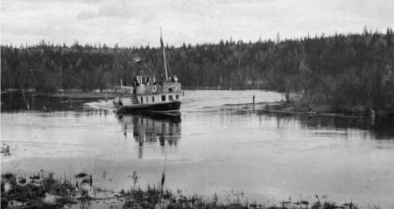
6 легенда
«Чертова
яма»
Чертова яма - самое глубокое место Ижевского пруда, больше 15 метров. Находится она в районе Воложки.
Сколько людей там утонуло - не сосчитать. Но, вот загадка, тел не смогли найти ни разу.
А рыбаки клянутся, что несколько раз там видели то ли ящера, сестру лохнесского чудовища, то ли гигантскую щуку.

Slide 10
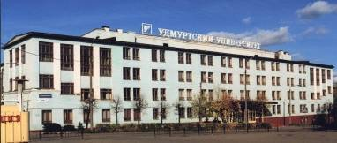
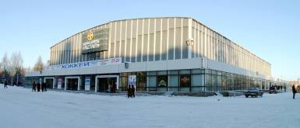
7 легенда
« Удмуртский
университет »
Когда-то на месте 1-го корпуса УдГУ, Ледового дворца "Ижсталь" и стадиона "Зенит" располагалось Троицкое кладбище. Было это давно.
А в 1932 г. кладбище "закрыли", причем весьма варварским способом: площадку разровняли, а на этом месте построили здания университета, республиканский стадион, Ледовый дворец.
Говорят, что в кассах, расположенных в подвале здания ледового дворца, нередко встречают призраков. Может, поэтому наша хоккейная команда побеждает не так часто, как хотелось бы? Да и студенты, которые занимаются в 1 корпусе университета, называют его между собой «невезучим».

Slide 11

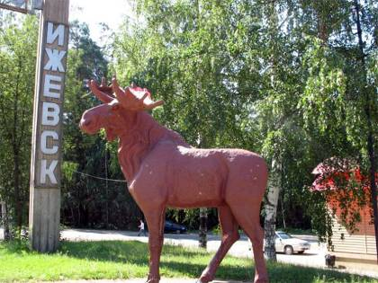
Свои собственные страшилки и мистические места есть в каждом городе. Ижевск - не исключение. Мистических, заколдованных и зачарованных мест в нашем городе предостаточно. Но есть и волшебные места.
Где в Ижевске можно загадать желание?
Памятник
лосю
Если приехать сюда в день бракосочетания, то будущая семейная жизнь будет долгой и счастливой.
Где: 7 км Якшур-Бодьинского тракта
?

Slide 12
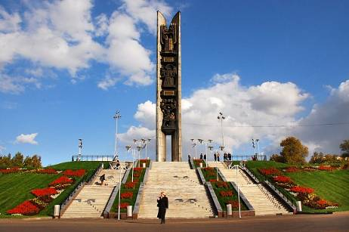
Монумент
«Дружбы
народов»
Если сюда прийти перед принятием важного решения и, стоя лицом к монументу и пруду трижды мысленно повторить свой вопрос, то через некоторое время появится понимание, как поступить.
Где: набережная Ижевского пруда
?

Slide 13
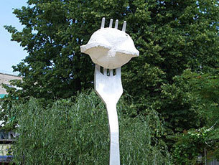
Памятник
пельменю
Если обнять вилку, на которую насажен пельмень, и посидеть на скамейке рядом с памятником, то жизнь будет сытой и благополучной.
Где: ул. Краева; кафе «Позимь»
?

Slide 14
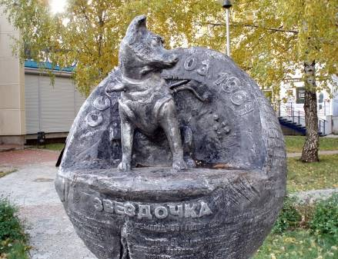
Памятник
Звездочке
С Удмуртией связан космический полет собаки-космонавта Звездочки, которая последняя из собак побывала в космосе до человека. Благополучное приземление произошло на удмуртской земле за 18 дней до первого полета человека в космос.
Если погладить скульптуру собаки-космонавта по голове и загадать желание, связанное с семьей (например, отношения с близкими, здоровье детей и т.д.), то оно сбудется.
Где: сквер по ул. Молодежной
?

Slide 15
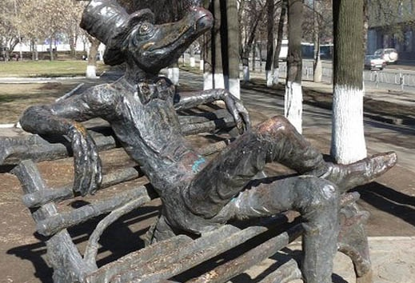
Памятник
Крокодилу
Если школьники, студенты и абитуриенты посидят рядом с памятником (можно даже у него на коленях) и попросят об успешной сдаче зачета или экзамена, то хорошие оценки им обеспечены.
Где: сквер на перекрестке ул.Советской и Коммунаров
?

Slide 16
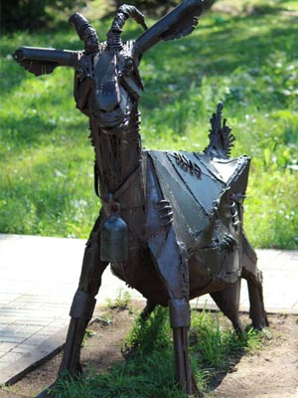
Памятник
Козе
Чтобы в семье были мир и благополучие, козу нужно три раза погладить и подержать за рога.
Где: «Козий парк» (район ул. Авангардная и пер. Парковый)
?

Slide 17
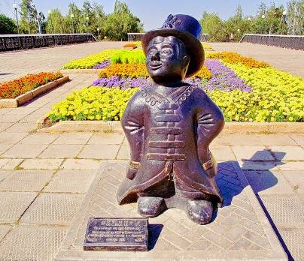
Ижик
Горожане единогласно установили новые традиции, связанные с Ижиком:
- прикоснуться на счастье и бросить на шляпу монетку - для достатка в семье;
- молодожены, например, если хотят, чтобы первенцем был мальчик, должны потрогать Ижика за нос;
- если потереть рукав кафтана, то будет собственная квартира.
Где: Ценральная площадь города.
?

Slide 18
Спасибо за внимание!
?

Slide 19
Рабочая группа
Куклина Мария 2 класс «Веснушки»
Крамской Марк 2 класс «Веснушки»
Старкова Ульяна 2 класс «Светлячки»
Максименкова Мария 2 класс «Светлячки»
Решетников Руслан 2 класс «Веснушки»
Руководители группы:
Таначева Татьяна Федоровна -классный руководитель 2 класса «Светлячки»
Галлямова Ольга Николаевна -классный руководитель 2 класса «Веснушки»

